Slide 1

RISC-V体系结构

Slide 2
目录
RISC-V简介
特权状态和中断
虚拟内存管理

Slide 3

RISC-V简介
RISC-V是一种典型的精简（Reduced Instruction Set Computer，简写为RISC）指令集，开放的指令集。
该项目2010年始于加州大学伯克利分校，但许多贡献者是该大学以外的志愿者和行业工作者。

Slide 4
RISC-V指令集
后发优势：借鉴了之前的传统商业指令集，取长补短。
开放架构：开放指令集，自由使用。
场景丰富：指令集的设计综合考虑了多种应用场景。
开源参考：（RISC-V处理器的）开源实现众多。

Slide 5
RISC-V指令集的分类
常用扩展指令集
简称 | 描述
M | 整数乘除法标准扩展
A | 不可中断指令标准扩展
F | 单精确度浮点运算标准扩展
D | 双倍精确度浮点运算标准扩展
G | 所有以上的扩展指令集以及基本指令集的总和的简称
Q | 四倍精确度浮点运算标准扩展
L | 十进制浮点运算标准扩展
C | 压缩指令标准扩展
B | 位操作标准扩展
J | 动态指令翻译标准扩展
T | 顺序存储器访问标准扩展
P | 单指令多数据流运算标准扩充
V | 向量运算标准扩充
N | 用户级别中断标准扩充
基本整数指令集：
RV32I、RV64I、RV128I。
扩展指令集指令集：见右表
指令集简写惯例：
如RV64IMAF、
RV64G(G=I+M+A+F)

Slide 6
指令格式
基础整数指令 RV64I 分类：
整数运算指令：add、sub、and、or、sll、slr、lui等。
内存读写指令：lb、lh、lw、ld、sb、sh等。
控制转移指令：be、bne、bge、b、jal、jalr等。
指令格式（以加法指令add为例）：
add rd, rs1, rs2 或 addi rd, rs1, imm

Slide 7
访存和寻址模式
在内存访问上，RISC-V提供的接口（相比于8086汇编）极其简单：
读内存（load）：例如 ld rd, offset(rs1)
写内存（store）：例如 sw rs2, offset(rs1)
（d:64bits；w:32bits；h:16bits；b:8bits）
注：RISC-V采用小端字节序。如将0x1234ABCD写入0x800地址后：
[0x0000 0800] = 0xCD；[0x0000 0801] = 0xAB
[0x0000 0802] = 0x34 ；[0x0000 0803] = 0x12

Slide 8
RV64G机器的寄存器
32个通用寄存器
寄存器：
通用整数寄存器，见右表
指令寄存器pc，
一系列的控制和状态寄存器CSR(Control and Status Registers)，和特权级别、 异常、中断相关。
当支持RISCV浮点扩展指令时，32个浮点寄存器 f0 ～ f31）
其他扩展指令涉及的寄存器
寄存器 | 编程接口名称 （ABI） | 描述 | 使用
x0 | zero | Hard-wired zero | 硬件零
x1 | ra | Return address | 常用于保存（函数的）返回地址
x2 | sp | Stack pointer | 栈顶指针
x3 | gp | Global pointer | —
x4 | tp | Thread pointer | —
x5-7 | t0-2 | Temporary | 临时寄存器
x8 | s0/fp | Saved Register/ Frame pointer | （函数调用时）保存的寄存器和栈顶指针
x9 | s1 | Saved register | （函数调用时）保存的寄存器
x10-11 | a0-1 | Function argument/ return value | （函数调用时）的参数/函数的返回值
x12-17 | a2-7 | Function argument | （函数调用时）的参数
x18-27 | s2-11 | Saved register | （函数调用时）保存的寄存器
x28-31 | t3-6 | Temporary | 临时寄存器

Slide 9
RISCV架构特权级别
Machine：简称M模式，权限最高，在这个级别下的程序可以访问一切硬件和执行所有特权指令，使用物理地址进行访问，不经过MMU
Supervisor：简称S模式，一般用于运行操作系统，可以设置MMU使用虚拟地址
User：简称U模式，一般是普通应用程序使用，权限最低。
M模式是唯一所有标准 RISC-V 处理器都必须实现的权限模式。简单的 RISC-V单片机只支持 M 模式。某些处理器可以支持M+U模式。支持虚拟内存的处理器必须支持M+S+U模式。
RISCV的架构设计决定了必须要有程序运行在M模式下，来为S模式提供一些基础的服务，类似于x86下的BIOS。

Slide 10
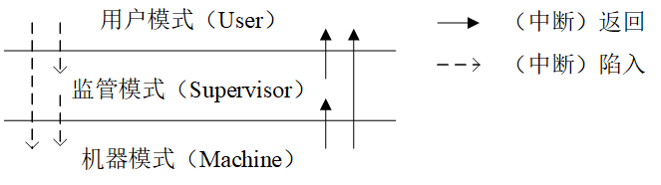
特权级别和中断
系统调用指令 ecall
在M/U/S模式时都可以调用
S模式中断返回: sret
M模式中断返回: mret
三种特权状态的切换
RISC-V把广义的中断分为两种：CPU外部设备产生的叫中断Exception，CPU内部执行产生的叫异常Interrupt（异常包括了 系统调用 或“访管中断”）
产生中断时，默认都会切换到M模式处理，可以通过中断托管，将一些中断直接交给S模式处理。但是无论怎样，控制权都不会移交给权限更低的模式。在 M 模式下发生的中断总是在 M 模式下处理。在 S 模式下发生的中断，根据设置可能由 M 模式或 S 模式处理，但永远不会由 U 模式处理。

Slide 11
和中断相关的CSR(控制和状态寄存器) -- Machine模式
寄存器 | 作用
mscratch | Machine Scratch。M模式下自由使用的寄存器，一般用来保存机器模式的栈顶指针，机器模式需要自己单独的栈。
mstatus | Machine Status。保存机器状态的寄存器，包括：中断使能位，发生中断/异常之前的中断使能位，发生中断/异常之前的模式。
mtvec | Machine Trap Vector。指向中断处理函数的入口地址。
mepc | Machine Exception PC。指向发生异常的那条指令的地址。
mcause | Machine Cause。发生中断的原因，如果发生的中断是异常，其最高位为0，低位为异常编号；如果发生的是其他类型的中断，则其最高位为1，低位为中断编号。
mtval | Machine Trap Value。异常发生时，附带的参数值。例如，当缺页异常发生时，mtval的值就是程序想要访问的虚地址。
mie | Machine Interrupt Enable。中断开启寄存器。
mip | Machine Interrupt Pending。中断等待寄存器。
mideleg | Machine Interrupt Delegation Registers。中断代理寄存器。
medeleg | Machine Exception Delegation Registers。异常代理寄存器。

Slide 12
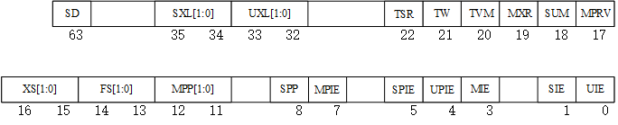
Machine模式下的mstatus
MIE，SIE，UIE: 中断使能位。
MPIE，SPIE，UPIE：中断使能保存位。
SPP，MPP：发生中断异常之前的机器模式。
MPRV，MXR，SUM：访存控制相关位。
mstatus寄存器

Slide 13
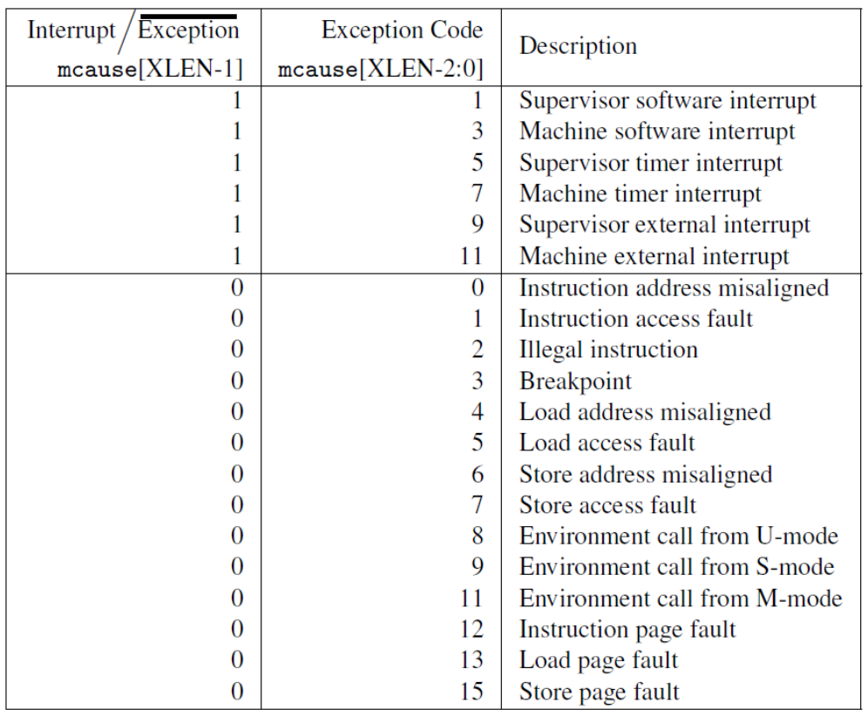
Machine模式的mcause
中断分为以下6个：
M/S software interrupt：软件中断
M/S timer interrupt：定时中断
M/S external interrupt：外部中断
中断的序号同时也对应了下面寄存器中的bit位：
mie 中断使能寄存器(1:不屏蔽，0:屏蔽)
mip 中断悬挂寄存器(1:有中断产生)
mideleg 中断代理寄存器(1:直接在S模式处理)
异常的序号同时也对应了下面寄存器中的位：
medeleg 异常代理寄存器(1:直接在S模式处理)
异常不能被屏蔽
对于RV32，XLEN为32；对于RV64，XLEN为64

Slide 14
Supervisor模式下的CSR
寄存器 | 作用
sscratch | Supervisor Scratch。保存监管模式的栈顶指针，这一点在离开机器模式进入低特权级模式（如用户模式）时非常重要，因为一旦在低特权级模式发生异常，将可能会回到监管模式处理（假设已通过异常授权），这时监管模式需要用自己的栈保存程序执行的返回地址等。
sstatus | Supervisor Status。保存监管状态的寄存器。
stvec | Supervisor Trap Vector。指向监管模式中断处理函数的入口地址。
sepc | Supervisor Exception PC。指向发生异常的那条指令的地址。
scause | Supervisor Cause。发生中断的原因，如果发生的中断是异常，其最高位为0，低位为异常编号；如果发生的是其他中断其最高位为1，低位为中断编号。
stval | Supervisor Trap Value。异常发生时，附带的参数值。例如，当缺页异常发生时，mtval的值就是程序想要访问的虚地址。
sie | Supervisor Interrupt Enable。中断开启寄存器。
sip | Supervisor Interrupt Pending。中断等待寄存器。
sideleg | Supervisor Interrupt Delegation Registers。中断代理寄存器。
sedeleg | Supervisor Exception Delegation Registers。异常代理寄存器。

Slide 15
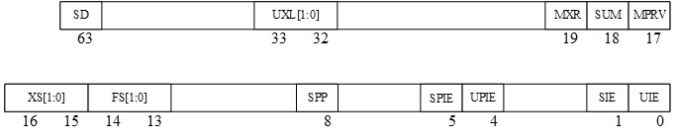
Supervisor模式下的sstatus
sstatus与前面讲述的mstatus结构相似。sstatus中与mstatus相同位置的字段具有与mstatus有类似的作用。
mstatus寄存器
sstatus寄存器

Slide 16
CSR寄存器的读写指令（特权指令）
指令 | 功能
csrr rd, csr | Control and Status Register Read，读CSR指令。 把csr寄存器中的值写入到rd寄存器中。
csrw csr, rs1 | Control and Status Register Write，写CSR指令。 把rs1的值写到csr寄存器中。
csrs csr, rs1 | Control and Status Register Set，设置CSR指令。 对于rs1中每一个为1的位，将csr寄存器中对应位置位。
csrc csr, rs1 | Control and Status Register Clear，清除CSR指令。 对于rs1中每一个为1的位，将csr寄存器中对应位清零。
csrrs rd, csr, rs1 | Control and Status Register Read and Set，读后置位CSR指令。 记控制寄存器中的值为t，把t和寄存器rs1按位或的结果写入csr寄存器，再把t写入rd寄存器。
csrrc rd, csr, rs1 | Control and Status Register Read and Clear，读后清除CSR指令。 记控制寄存器中的值为t，把t和寄存器rs1中的值按位与的结果写入csr寄存器，再把t写入rd寄存器。
csrrw rd, csr, rs1 | Control and Status Register Read and Write，读后写CSR指令。 记控制寄存器中的值为t，把寄存器rs1的值写入csr寄存器，再把t写入rd寄存器。

Slide 17
RISC-V的中断代理机制
RISC-V可以将系统中的特定中断或者异常，通过设置较高特权级的CSR寄存器，“代理给”某个更低的特权级处理。
机器模式“代理”给监管模式
监管模式“代理”给用户模式
PKE代码中的中断代理实例：
uintptr_t interrupts = MIP_SSIP | MIP_STIP | MIP_SEIP;
uintptr_t exceptions = (1U << CAUSE_MISALIGNED_FETCH) |
(1U << CAUSE_FETCH_PAGE_FAULT) |
(1U << CAUSE_BREAKPOINT) | (1U << CAUSE_LOAD_PAGE_FAULT) |
(1U << CAUSE_STORE_PAGE_FAULT) | (1U << CAUSE_USER_ECALL);
write_csr(mideleg, interrupts);
write_csr(medeleg, exceptions);

Slide 18
中断处理过程
中断识别：（在每一条指令边界检测）
mstatus.MIE == 1 && mie[N] == 1 && mip[N] == 1
中断进入（mideleg[N]==0，进入M模式）：（硬件实现）
异常指令的地址被保存在 mepc 中，PC 被设置为 mtvec。(对于同步异常，mepc指向导致异常的指令；对于中断，它指向中断处理后应该恢复执行的位置。
根据异常来源设置 mcause，并将mtval设置为适用于特定异常的信息值。
把控制状态寄存器 mstatus 中的MIE 值保留到 MPIE 中，并把 MIE 位置零以禁用中断。
发生异常之前的特权级保存在 mstatus 的 MPP 域中,再把特权级更改为M
如果mideleg[N]==1，中断进入S模式：sepc，stvec，scause，stval，SIE，SPIE，SPP

Slide 19
中断处理过程
中断处理：（软件实现）
M模式中断返回 mret：（硬件实现）
将PC设置为 mepc,
将当前特权级设置为 mstatus 的 MPP 。
将mstatus的MIE设置为MPIE，恢复之前的中断使能。
S模式中断返回 sret：（硬件实现）

Slide 20
页式虚拟内存管理
为了实现程序逻辑地址到物理地址的转换，采用RV64G指令集的RISC-V处理器在监管模式提供了三种方式（ 也称VMM ）：
Bare：物理内存地址等于虚拟内存地址；
Sv39：支持39位逻辑地址；
Sv48：Sv39的简单扩展。

Slide 21


Sv39中的物理地址与逻辑地址
Sv39中逻辑地址的结构
Sv39中PDE/PTE格式
V（Valid）该PDE/PTE是否有效（V=1时有效），即是否有对应的实页。
R（Read）、W（Write）和X（eXecutable）位分别表示是否可读、可写和可执行。
U（User）如果U=1，表示用户模式下的代码可以访问该页，否则就表示不能访问。S模式下的代码对U=1页面的访问取决于sstatus寄存器中的SUM字段取值。
G（Global）位表示该PDE/PTE是不是全局共享的。
A（Access）位表示该页是否被访问过。D（Dirty）位表示该页的内容是否被修改。
RSW位（2位）是保留位，一般由运行在S模式的代码（如操作系统）来使用。

Slide 22
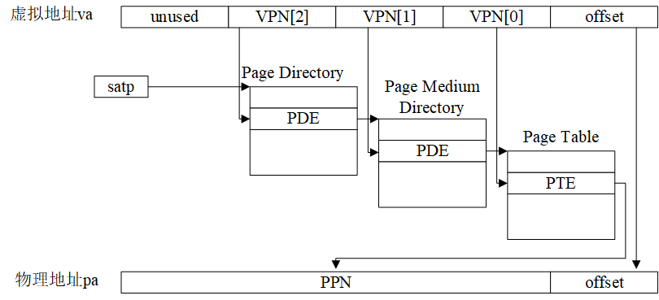
Sv39中虚拟地址到物理地址的转换过程
Sv39中虚拟地址到物理地址的转换过程示意图

Slide 23

satp
satp寄存器格式
satp寄存器中MODE域的取值和含义
取值 | 虚存方案
0 | Bare
8 | Sv39
9 | Sv48

